Slide 1
Авторы: Ермолаева И.В., Соловьева и.н., воспитатели мдоу «детский сад № 234» заводского района г. саратова
Конкурс
«Этот безопасный мир»
«Правила дорожные не будем нарушать!»
Обучающая презентация для детей старшего дошкольного возраста

Slide 2
Ребята, посмотрите внимательно на картинку и скажите, кто из участников движения нарушает правила?

Slide 3
А теперь проверьте правильность своих ответов и узнайте, как должен был вести себя на дороге медведь .

Slide 4
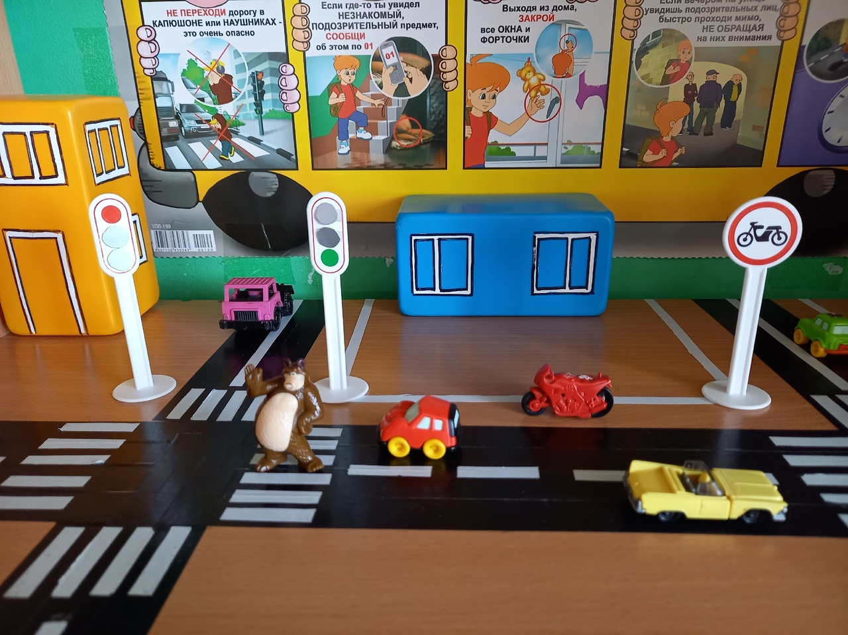
Какое нарушение правил дорожного движения происходит на этой картинке?

Slide 5
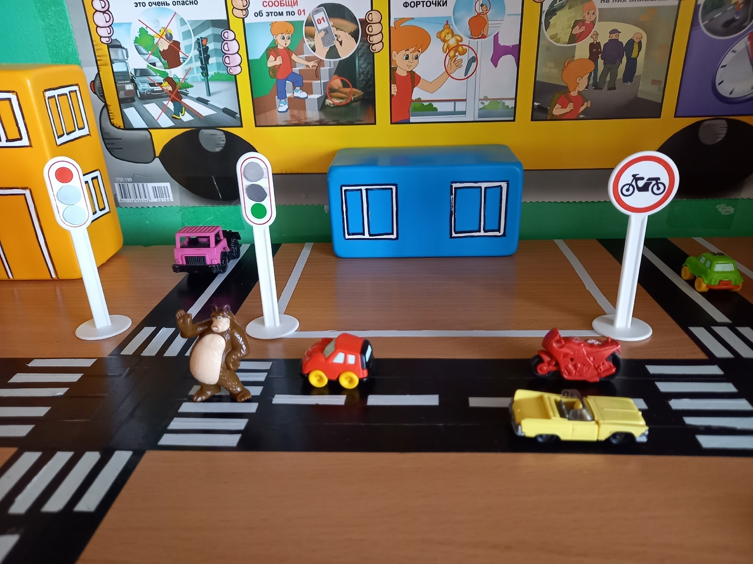
А теперь посмотрите, где может двигаться мотоцикл.

Slide 6
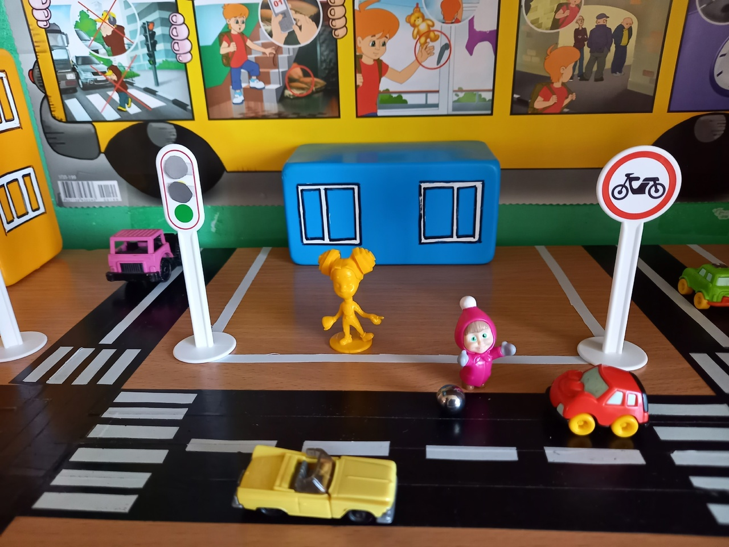
С кем из героев мультфильмов может случиться беда, и почему?

Slide 7
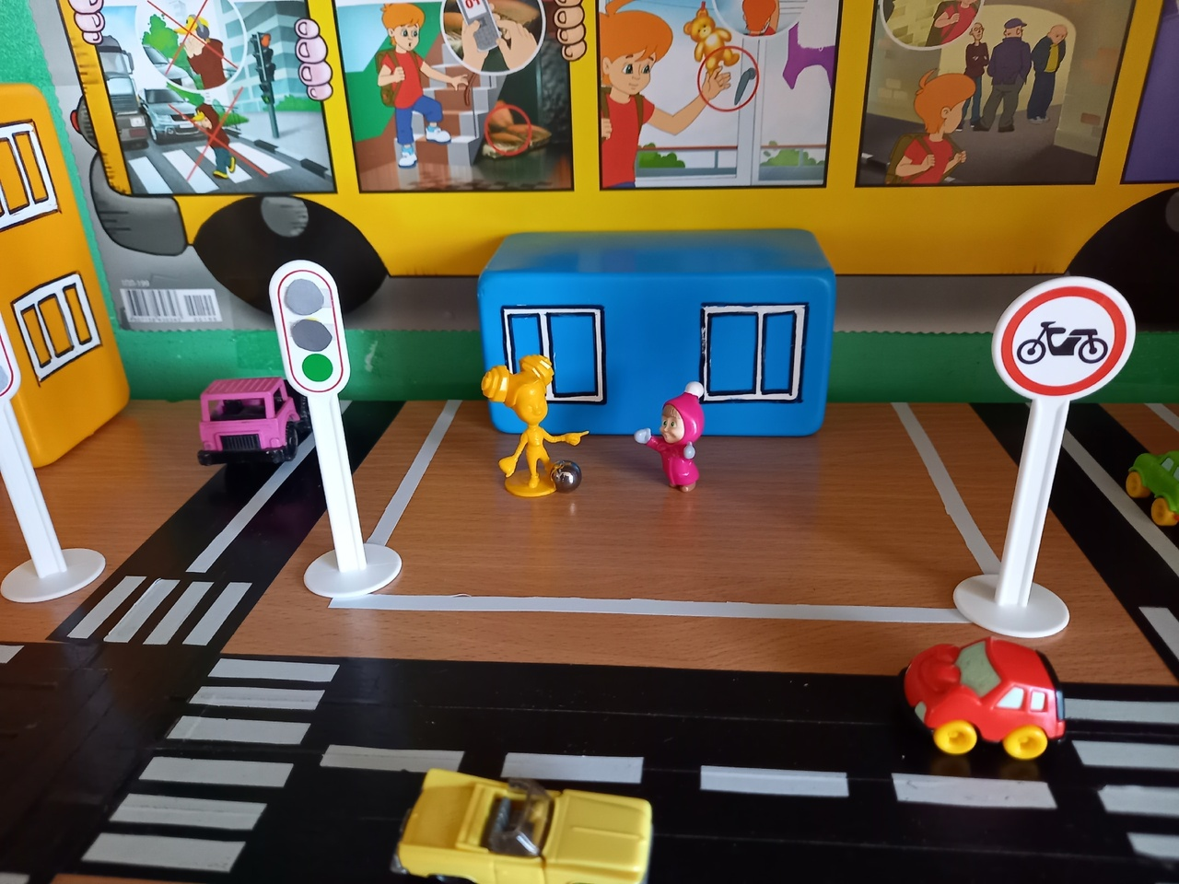
Посмотрите на картинку и расскажите, где могут играть дети.

Slide 8
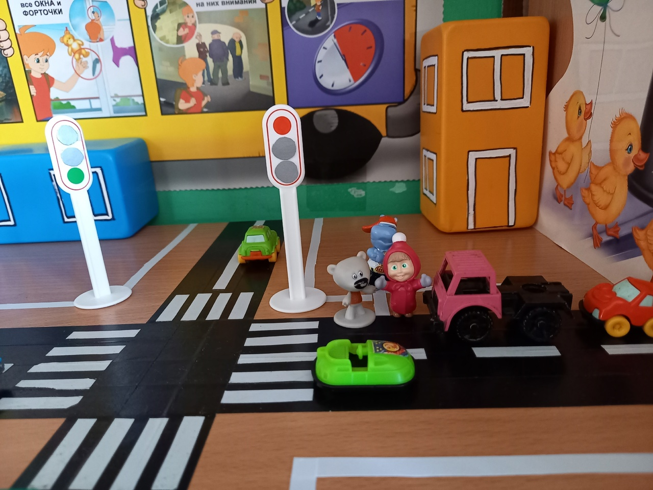
Ребята, посмотрите внимательно и скажите, что
может случиться с малышами в данной ситуации.

Slide 9
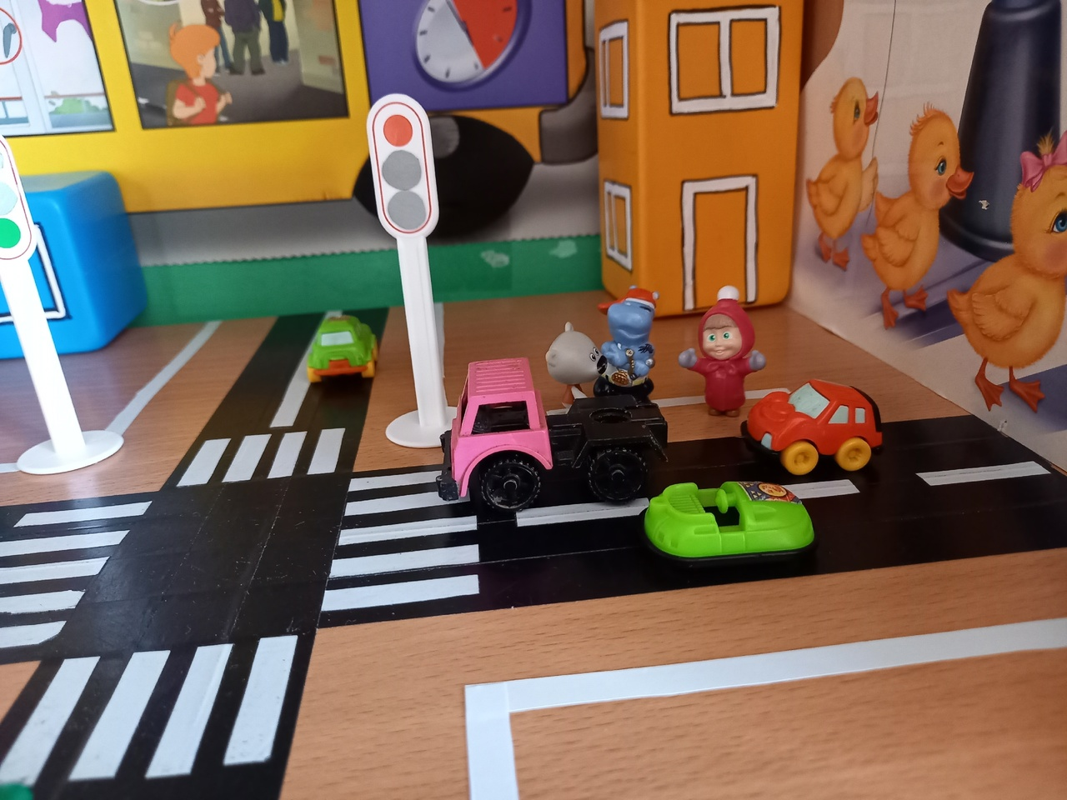
Хорошо, что не случилась беда, и малышам помогли избежать опасной ситуации. Посмотрите и запомните, где можно и где нельзя разговаривать.

Slide 10
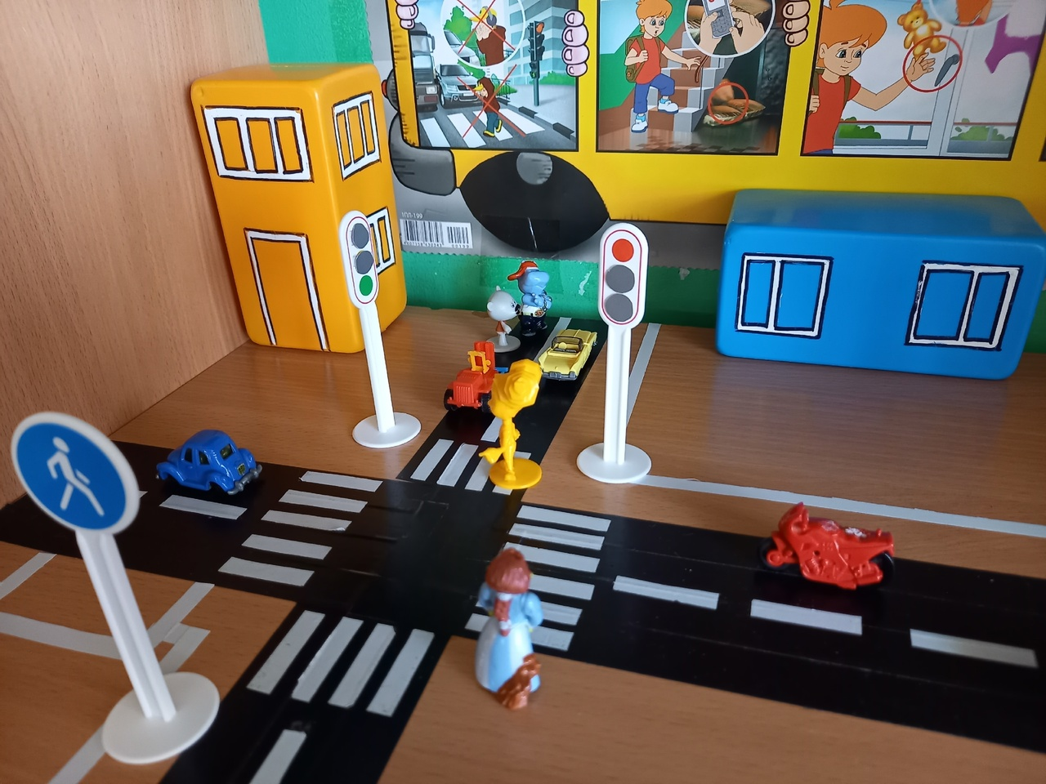
Какое правило нарушают мишка и бегемотик?

Slide 11
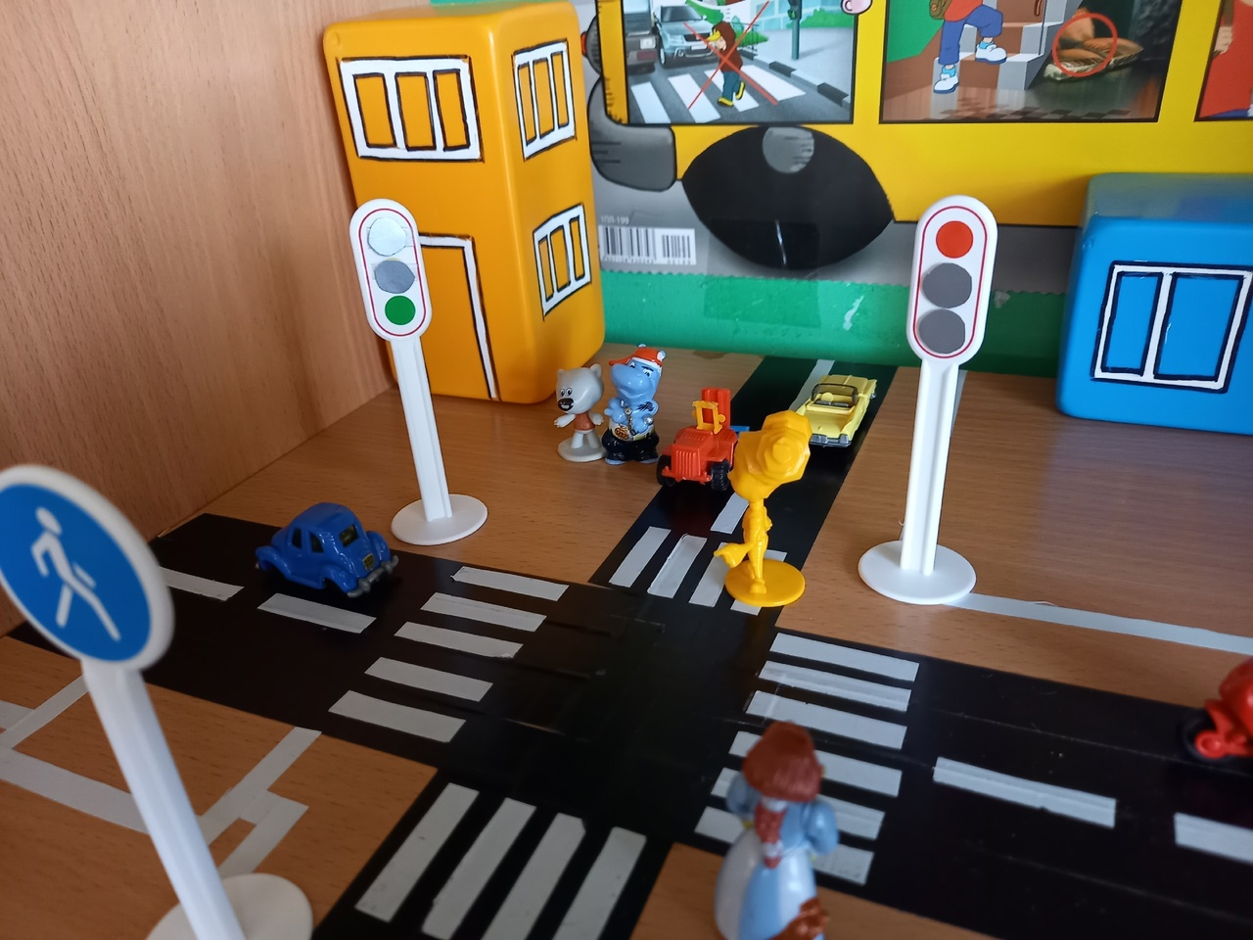
Где могут ходить пешеходы?

Slide 12
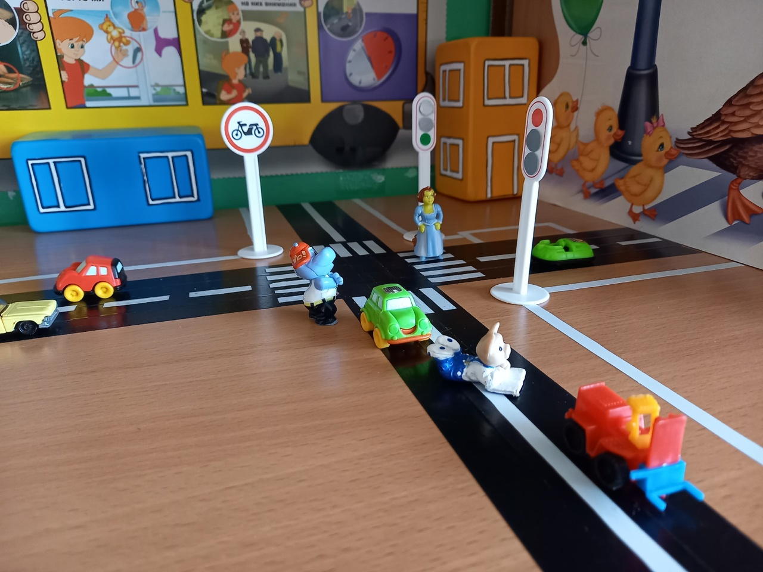
Кто из героев грубо нарушает правила дорожного движения?

Slide 13
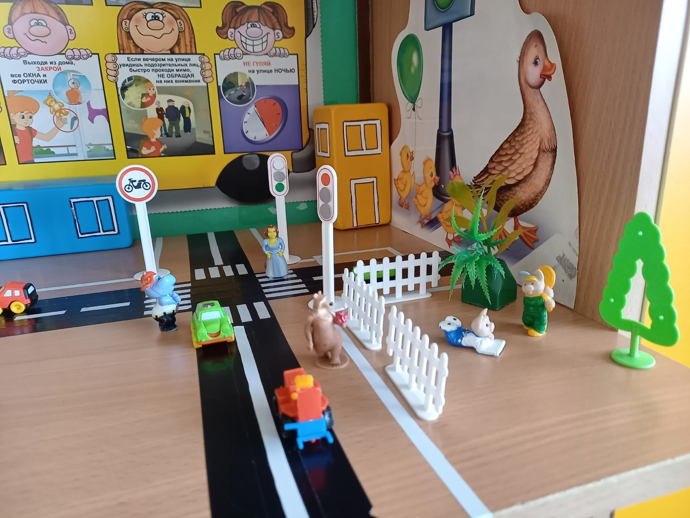
Да, вы правы! А теперь расскажите, где дети
могут отдыхать в безопасности.

Slide 14
Перечень используемых источников
1. Адаптированная основная образовательная программа дошкольного образования для детей с тяжелыми нарушениями речи МДОУ «Детский сад № 234» Заводского района г. Саратова
2. Белая К.Ю. Формирование основ безопасности у дошкольников. М.:Мозаика-Синтез,2012.
3. Павлова Л.Ю. Сборник дидактических игр по ознакомлению с окружающим миром. 3-7 лет. – М.: Мозаика-Синтез, 2015.
4. Саулина Т.В. Знакомим дошкольников с правилами дорожного движения 3-7 лет. М.: Мозаика-Синтез, 2009.
5. Степаненкова Э.Я. Сборник подвижных игр. Мозаика – Синтез, 2015.

Slide 15
Спасибо за внимание!

